Slide 1
第二章 直流电路及基本分析方法

Slide 2
CONTENTS
2.1 直流电路的一般分析法
2.2 线性电路的基本定理
2.3 最大功率传输定理

Slide 3
2.1 直流电路的一般分析法

Slide 4
2.1 直流电路的一般分析法
直流电路
独立源
直流电源
电阻电路
受控源
直流电路
电阻

Slide 5
2.1 直流电路的一般分析法
直流电路的一般分析方法
1、分类
直流电路的一般分析方法包括支路电流法、网孔电流法和节点电压法。
2、理论依据
主要是依据基尔霍夫定律（KCL和KVL）和元件的伏安特性列出电路方程，然后联立求解。
3、特点：不改变电路的结构，分析过程有规律。

Slide 6
2.1 直流电路的一般分析法
支路电流法
1、定义
支路电流法是直接以支路电流为未知量，根据元件的VCR及KCL、KVL约束关系，建立数目足够且相互独立的方程组，解出各支路电流，进而求得人们期望得到的电路中任一支路的电压、功率等。
2、使用范围
原则上适用于各种复杂电路，但当支路数很多时，方程数增加，计算量加大。因此，适用于支路数较少的电路。

Slide 7
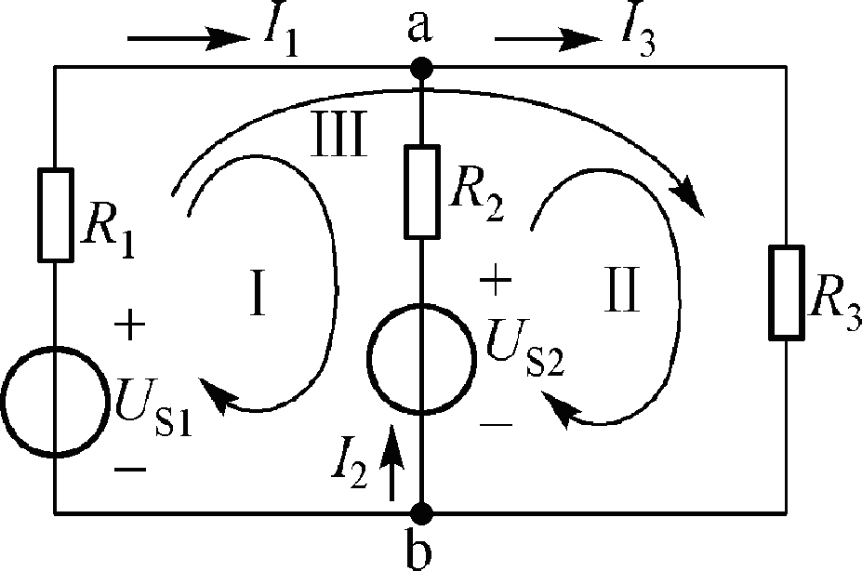
2.1 直流电路的一般分析法
电路电压电流参考方向如右图所示，根据KCL，对节点a和b分解建立电流方程：
节点a：
只有1个独立节点
节点b：
根据KVL，对回路I、回路II、回路III建立方程：
回路I：
回路II：
只有2个独立回路
回路III：

Slide 8
2.1 直流电路的一般分析法
选取3个相互独立的方程，建立方程组：
求解方程组可得到 。
注意：一般情况下，对于一个有b条支路n个节点的电路，利用KCL可以列出(n -1)个独立的方程。利用KVL可列出（b-n+1）个独立的方程。

Slide 9
2.1 直流电路的一般分析法
3、支路电流法的一般步骤
（1）设出各支路电流，标明参考方向。任取（n-1）个节点，依KCL列独立节点电流方程。
（2）选取（b-n+1）独立回路，并选定绕行方向，依KVL列写出所选独立回路电压方程。对平面电路而言，网孔数恰好等于独立回路数，网孔就是独立回路，所以平面电路一般选网孔列写独立电压方程。
（3）如若电路中含有受控源，还应将控制量用未知电流表示，多加一个辅助方程。
（4）联立求解(1)、(2)、(3)三步列写的方程组，就得到各支路电流。如果需要，再根据元件约束关系等计算电路中任一支路的电压、功率。

Slide 10
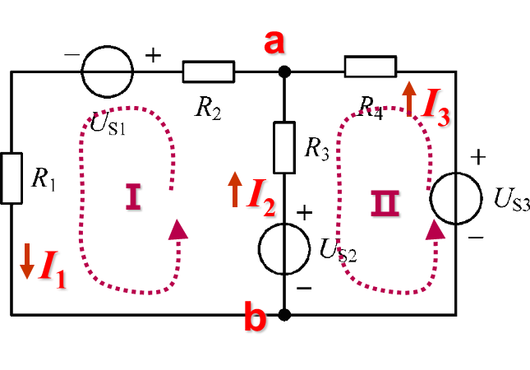
2.1 直流电路的一般分析法
例题1
例2.1 在图2.2所示电路中，已知R₁ = 10 Ω，R₂ = 5 Ω，R₃ = 1 Ω, R4 = 1.5 Ω，U_{S1} = 15 V，U_{S2} = 9 V，U_{S3} = 4.5 V，求各支路电流和电压U_{ab}。
解：
图中有2个节点，3条支路，2个网孔，根据KCL，对节点b列方程：
电路为平面电路，网孔I、网孔II是独立回路，根据KVL，列方程：

Slide 11
2.1 直流电路的一般分析法
例题1
例2.1 在图2.2所示电路中，已知R₁ = 10 Ω，R₂ = 5 Ω，R₃ = 1 Ω, R4 = 1.5 Ω，U_{S1} = 15 V，U_{S2} = 9 V，U_{S3} = 4.5 V，求各支路电流和电压U_{ab}。
解：
联立方程①、②、③求解，得到：
求解电压U_{ab}：

Slide 12
2.1 直流电路的一般分析法
例题2
用支路电流法求图示电路中各支路电流。
解：
图中电路图有2个节点，2个网孔，
-
14V
+
3Ω
-
由KCL列方程：
+
-
8Ω
+
-
2Ω
2V
+
对网孔，由KVL列方程：
-
+
联立上述方程求解，可得：

Slide 13
2.1 直流电路的一般分析法
例题3
如图所示，已知i_{S1}=7A，R₁=20Ω，R₂=5Ω，R₃=6Ω，U_{S2}=90V，用支路电流法求图示电路中支路电流i₃。
i₂
R₂
解：
由KCL，列方程：
i₁
i₃
+
i_{S1}
R₁
R₃
U_{S2}
由KVL，列方程：
-
联立求解，可得：

Slide 14
2.1 直流电路的一般分析法
网孔电流法
1、定义
网孔电流法是以假想的网孔电流作为电路变量，列写网孔KVL方程求解出网孔电流，进而求得各支路电流、电压、功率等，这种求解电路的方法称网孔电流法(简称网孔法)。

Slide 15
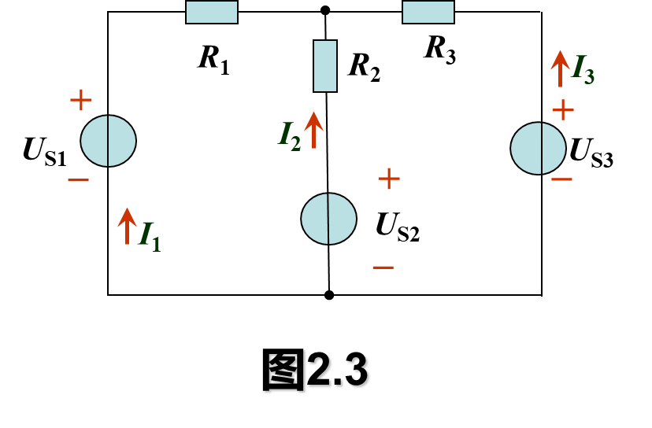
2.1 直流电路的一般分析法
2、网孔电流
所谓网孔电流，是指平面网络中沿着网孔边界流动的假想电流。
如右图所示，I_{m1}和I_{m2}是网孔电流。网孔电流实际上是不存在的，实际存在的是支路电流。
I_{m1}和I_{m2}流动方向就是网孔电流的参考方向，也就是列写KVL方程时的绕行方向，然后列网孔的KVL方程。

Slide 16
2.1 直流电路的一般分析法
如右图所示，网孔电流和各支路电流之间的关系：
根据KVL，列网孔电压方程，可得：

Slide 17
2.1 直流电路的一般分析法
整理后，可得：
进一步改写，可得：

Slide 18
2.1 直流电路的一般分析法
R₁₁=R₁+R₂ R₂₂=R₂+R₃
网孔1与网孔2的电阻之和，称为网孔自电阻；
网孔1与网孔2公共支路的电阻，称为相邻网孔的互电阻；
R₁₂=R₂₁= -R₂
各网孔中沿网孔电流方向电压源电压的代数和，称为网孔电源电压。
U_{S11}=U_{S1}-U_{S2}
U_{S22}=U_{S2}-U_{S3}

Slide 19
2.1 直流电路的一般分析法
3、网孔电流法的一般步骤
（1）确定网孔及设定各网孔电流的参考方向，通常将各网孔电流的参考方向均设为顺时针绕向或均设为逆时针绕向；
（2）按照规则列写网孔方程组；
（3）求解方程组，即可得出各网孔电流值；
（4）根据所求出的网孔电流即可求出各支路电流。

Slide 20
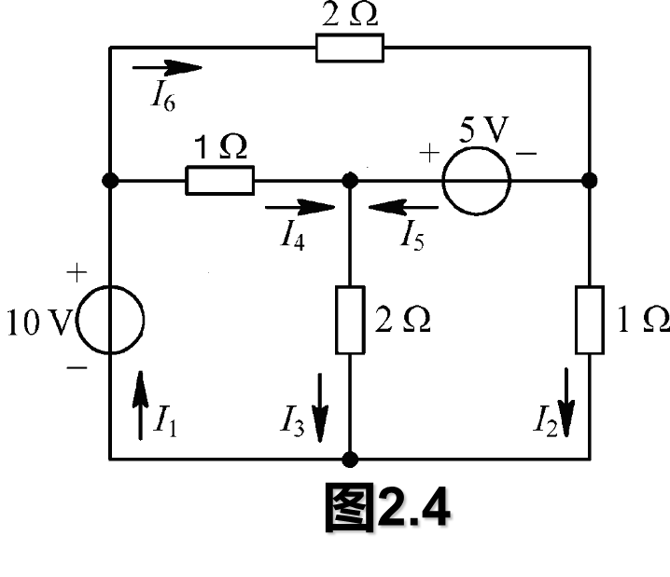
2.1 直流电路的一般分析法
例题1
例2.2 用网孔电流法求图2.4所示电路的各支路电流。
解：
网孔电流参考方向如图所示，
计算出各网孔的自电阻、相邻网孔的互电阻、各网孔电源电压：
自电阻：
互电阻：

Slide 21
2.1 直流电路的一般分析法
例题1
例2.2 用网孔电流法求图2.4所示电路的各支路电流。
解：
网孔电源电压：
所以，可以得到网孔方程组：
求解可得网孔电流：

Slide 22
2.1 直流电路的一般分析法
例题1
例2.2 用网孔电流法求图2.4所示电路的各支路电流。
解：
根据网孔电流和支路电流关系，求解支路电流：

Slide 23
2.1 直流电路的一般分析法
例题2
如图所示电路，已知U_{S1}=130V，U_{S2}=117V，R₁=1Ω，R₂=0.6Ω，R₃=24Ω，用网孔电流法求解各支路电流。
I₁
解：
假设网孔电流如图所示，
I₂
+
I₃
U_{S1}
+
求各网孔自电阻、互电阻、网孔电源电压：
-
U_{S2}
-
R₃
R₁
R₂
自电阻：
互电阻：

Slide 24
2.1 直流电路的一般分析法
例题2
如图所示电路，已知U_{S1}=130V，U_{S2}=117V，R₁=1Ω，R₂=0.6Ω，R₃=24Ω，用网孔电流法求解各支路电流。
I₁
解：
网孔电源电压：
I₂
+
I₃
U_{S1}
+
-
U_{S2}
-
R₃
R₁
R₂
所以，可得网孔方程组：
求解可得网孔电流：

Slide 25
2.1 直流电路的一般分析法
例题2
如图所示电路，已知U_{S1}=130V，U_{S2}=117V，R₁=1Ω，R₂=0.6Ω，R₃=24Ω，用网孔电流法求解各支路电流。
I₁
解：
根据网孔电流和支路电流的关系，求解支路电流：
I₂
+
I₃
U_{S1}
+
-
U_{S2}
-
R₃
R₁
R₂

Slide 26
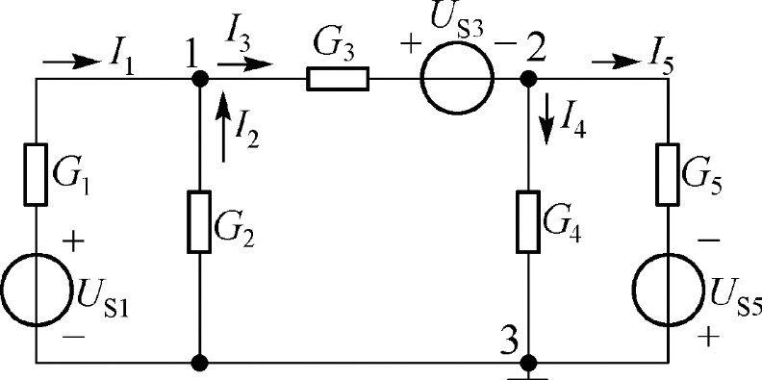
2.1 直流电路的一般分析法
节点电压法
1、节点电压
所谓节点电压，是指在电路的n个节点中，任选一个为参考点，把其余(n-1)个节点对参考点的电压叫做该节点的节点电压。
如图所示，电路图有3个节点，以节点3为参考点，那么节点1和节点2对参考点的节点电压为U₁和U₂。

Slide 27
2.1 直流电路的一般分析法
2、定义
电路中所有支路电压都可以用节点电压来表示。以(n-1)个节点电压为变量，对每个独立节点列出一个KCL方程，称为节点方程。联立求解(n-1)个节点方程构成的方程组，便可求出(n-1)个节点电压。

Slide 28
2.1 直流电路的一般分析法
3、节点方程
以节点3为参考点，设节点1和节点2对参考点的节点电压为U₁和U₂。
对节点1和节点2列KCL方程：
用节点电压表示支路电流：

Slide 29
2.1 直流电路的一般分析法
带入节点电流方程，整理得：
进一步改写，可得节点方程：
式中：
自电导
互电导
节点电源电流

Slide 30
2.1 直流电路的一般分析法
4、节点电压法的一般步骤
（1）选定参考节点，标注节点电压。
（2）对各独立节点按照节点方程的规则列写节点方程。
（3）求解方程，即可得出各节点电压。
（4）根据所求出的节点电压求题目中需要求的各量。

Slide 31
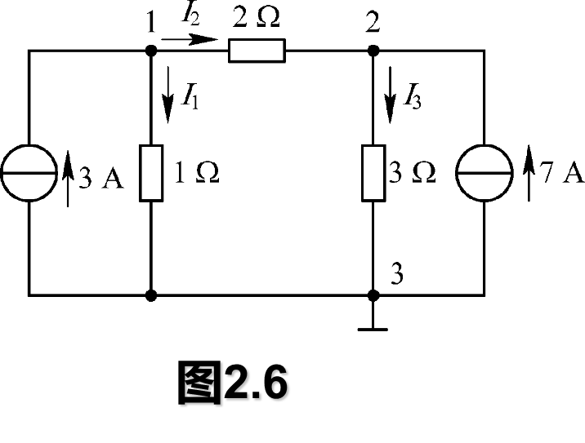
2.1 直流电路的一般分析法
例题
例2.3 如图2.6所示电路，采用节点电压法求各支路的电流。
解：
以节点3为参考点，设节点1和节点2的节点电压为U₁和U₂，
计算节点方程的自电导、互电导、节点电源电流：
自电导：
互电导：

Slide 32
2.1 直流电路的一般分析法
例题
例2.3 如图2.6所示电路，采用节点电压法求各支路的电流。
解：
节点电源电流：
节点方程：
可解得：

Slide 33
2.1 直流电路的一般分析法
例题
例2.3 如图2.6所示电路，采用节点电压法求各支路的电流。
解：
根据节点电压和支路电流的关系，可解得：

Slide 34
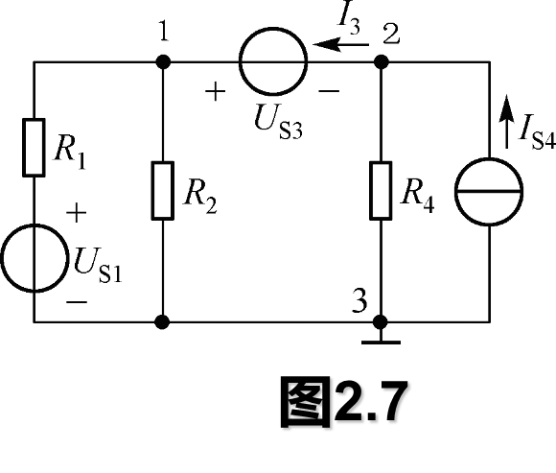
2.1 直流电路的一般分析法
例题
例2.4 如图2.7所示电路，已知U_{S1}=10V，U_{S3}=4V，I_{S4}=4A，R₁=3Ω， R₂=6Ω，R₄=6Ω。求节点电压U₁和 U₂。
解：
以节点3为参考点，设节点1和节点2的节点电压为U₁和U₂。
从图中可以看出，节点1和节点2之间是理想电压源U_{S3}，支路电阻为0，电导为∞，无法直接写出节点电压方程。

Slide 35
2.1 直流电路的一般分析法
例题
例2.4 如图2.7所示电路，已知U_{S1}=10V，U_{S3}=4V，I_{S4}=4A，R₁=3Ω， R₂=6Ω，R₄=6Ω。求节点电压U₁和 U₂。
解：
所以，假设流过理想电压源U_{S3}的电流为I₃, 则节点电压方程为：
自电导：
互电导：
节点电源电流：

Slide 36
2.1 直流电路的一般分析法
例题
例2.4 如图2.7所示电路，已知U_{S1}=10V，U_{S3}=4V，I_{S4}=4A，R₁=3Ω， R₂=6Ω，R₄=6Ω。求节点电压U₁和 U₂。
解：
节点电压方程为：
方程中有3个未知量，U₁、U₂、I₃，所以需要将U_{S3}的特性作为补充方程：

Slide 37
2.1 直流电路的一般分析法
例题
例2.4 如图2.7所示电路，已知U_{S1}=10V，U_{S3}=4V，I_{S4}=4A，R₁=3Ω， R₂=6Ω，R₄=6Ω。求节点电压U₁和 U₂。
解：
可解得：

Slide 38
2.2 线性电路的基本定理

Slide 39
2.2 线性电路的基本定理
线性电路的分析方法
支路电流法
直接分析法
网孔电流法
节点电压法
叠加定理
间接分析法
戴维南定理
诺顿定理

Slide 40
2.2 线性电路的基本定理
间接分析法
1、定义
所谓间接分析法就是等效地改变原电路，使复杂电路变换成简单电路，从而对简单电路求解，简化了分析过程。
2、理论依据
主要理论依据是线性电路的几个基本定理：叠加定理、戴维南定理和诺顿定理。

Slide 41
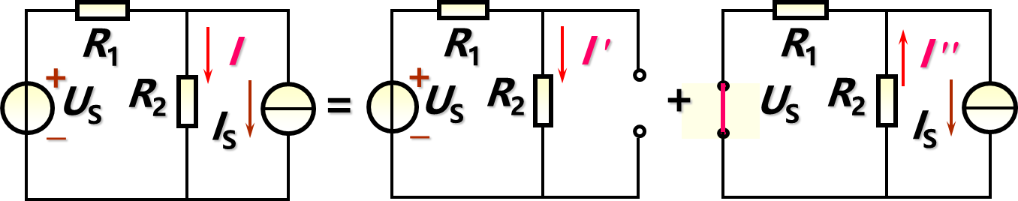
2.2 线性电路的基本定理
叠加定理
1、内容描述
线性电路中，当有两个或两个以上的独立电源同时作用时，某一支路的电压(电流)等于每个电源单独作用下，在该支路上所产生的电压(电流)分量的代数和。

Slide 42
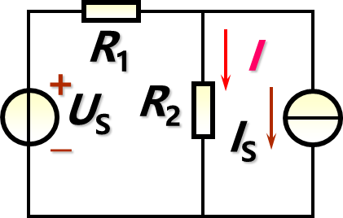
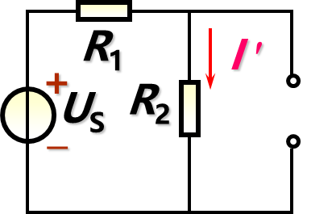
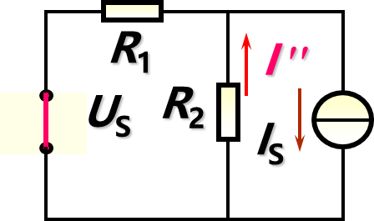
a
2.2 线性电路的基本定理
设节点a和节点b之间的电压为U₁，则U₁为：
b
流过R₂的电流为：
当电压源独立作用时，流过R₂的电流设为I’：
当电流源独立作用时，流过R₂的电流设为I”：

Slide 43
2.2 线性电路的基本定理
2、应用叠加定理时的注意事项
（1）叠加定理只适用于线性电路求电压和电流；不适用于非线性电路。
（2）当一个独立电源单独作用时，其余独立电源做零处理，即保留内阻，理想电压源用短路替代，理想电流源用开路替代，而电路其他结构不变。
（3）不能用叠加定理求功率(功率为电源的二次函数)。
（4）应用叠加定理求电压和电流时是代数量的叠加，要特别注意各代数量的符号。
（5）含受控源线性电路可叠加，受控源应始终保留。
（6）叠加的方式是任意的，方式的选择取决于分析问题的方便。

Slide 44
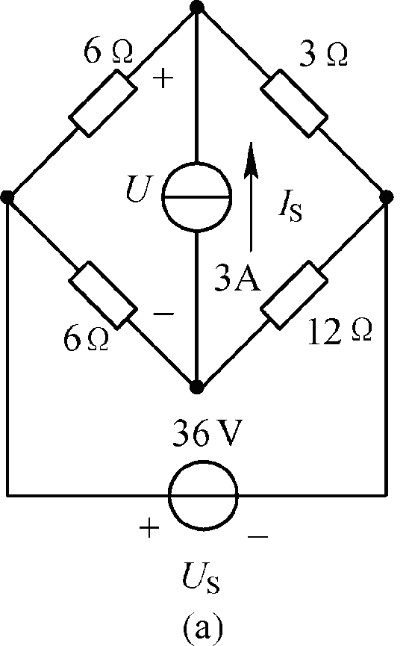
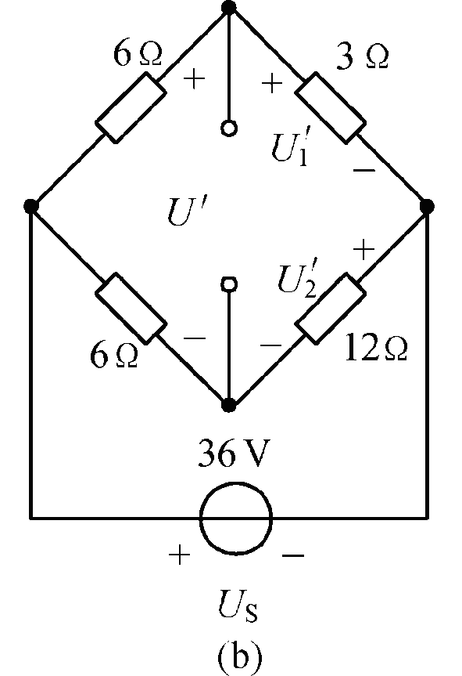
2.2 线性电路的基本定理
列题
例2.5 如图2.9(a)所示电路，应用叠加定理求电压U。
解：
电压源U_{S}独立作用的时候，可得：
则：

Slide 45
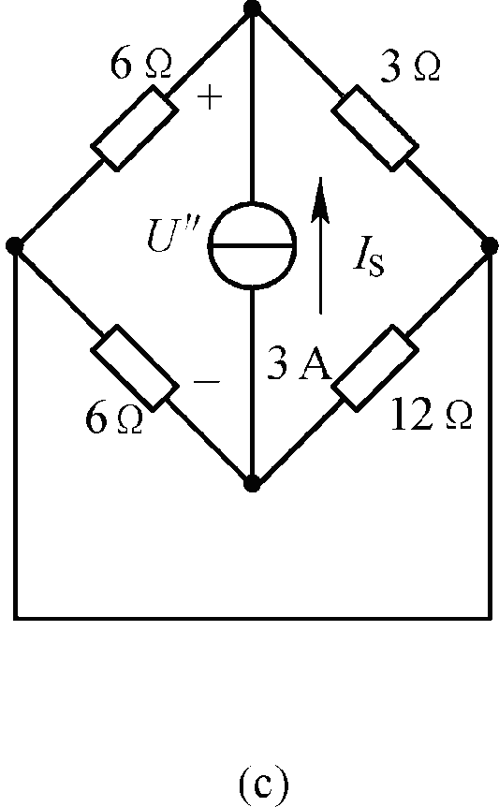
2.2 线性电路的基本定理
列题
例2.5 如图2.9(a)所示电路，应用叠加定理求电压U。
解：
电流源I_{S}独立作用的时候，可得：
所以，可得：

Slide 46
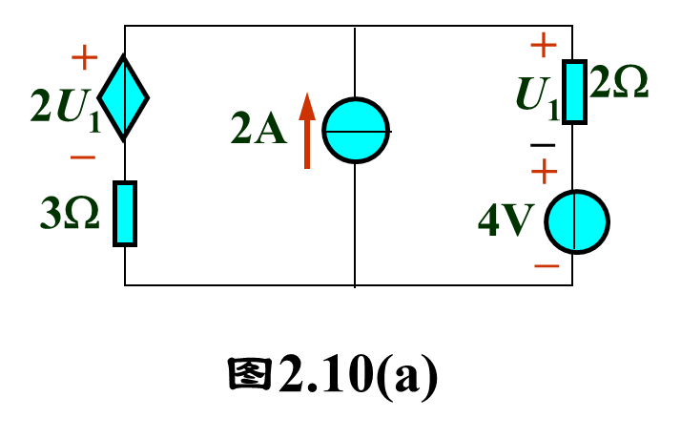
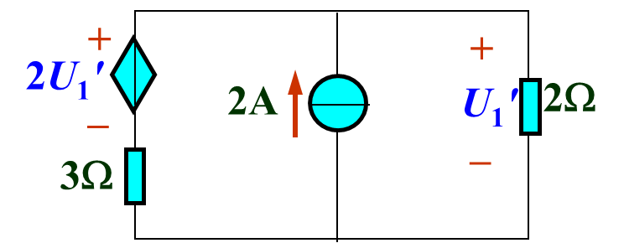
2.2 线性电路的基本定理
列题
例2.6 用叠加定理求图2.10(a)所示电路中的电压U₁。
解：
电路中包含受控源，受控源始终保留。
电流源独立作用的时候，可得：
则：

Slide 47
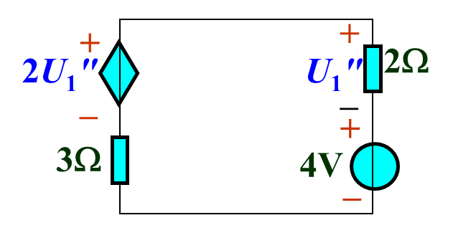
2.2 线性电路的基本定理
列题
例2.6 用叠加定理求图2.10(a)所示电路中的电压U₁。
解：
电压源独立作用时，可得：
则：
所以，可得U₁：

Slide 48
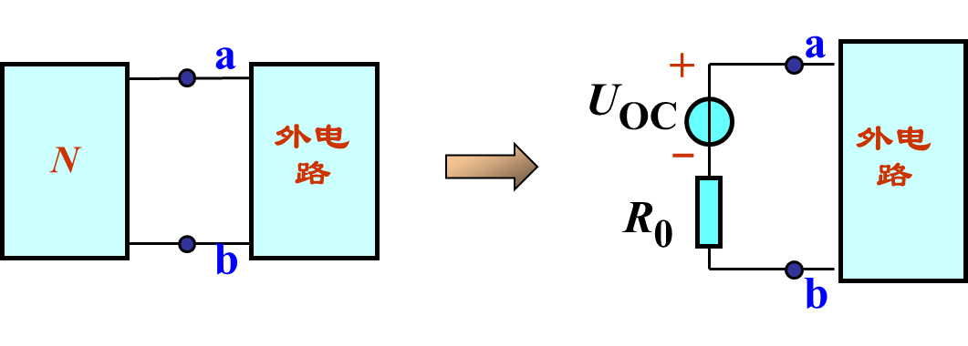
2.2 线性电路的基本定理
戴维南定理
1、内容描述
任一线性有源二端网络N，对其外部电路来说，都可以用电压源和电阻串联组合等效代替。

Slide 49
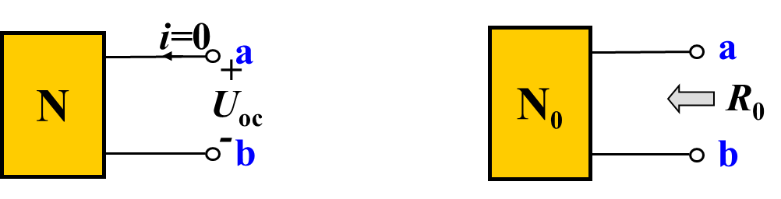
2.2 线性电路的基本定理
2、戴维南等效电路
等效替代的电压源的电压等于网络的开路电压U_{OC} ，该电阻等于网络内部所有独立源作用为零情况下网络的等效电阻R₀ 。
N₀为将N中所有独立源置零后所得无源二端网络。
由戴维南定理所得的电压源等效电路称为戴维南等效电路。

Slide 50
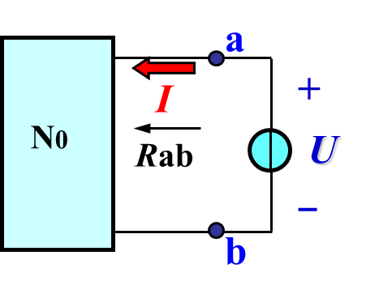
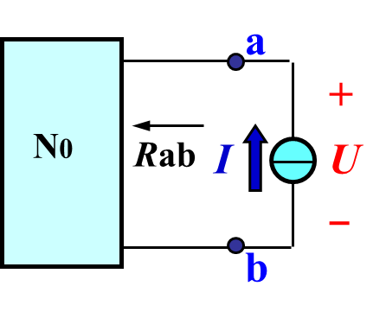
2.2 线性电路的基本定理
3、等效电阻R₀的求法:
（1）直接法：应用等效变换方法(如串、并联等效或三角形与星形网络变换等)直接求出无源二端网络的等效电阻。
（2）外加电源法：在无源二端网络N₀ 两端外加电源，进行求解。
1）加压求流法
2）加流求压法

Slide 51
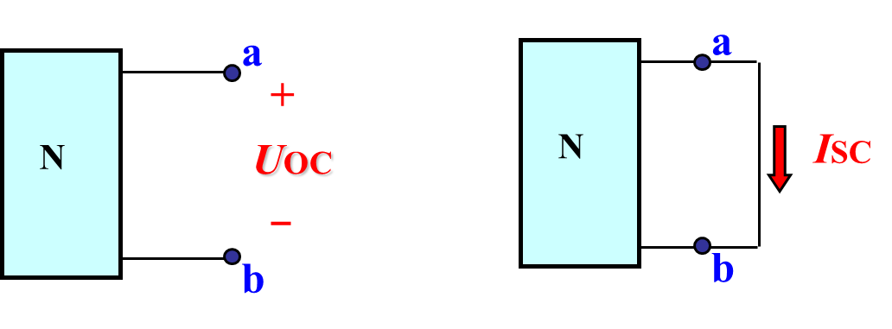
2.2 线性电路的基本定理
3、等效电阻R₀的求法:
（3）开路、短路法：将有源二端网络开路后，求出其开路电压U_{OC}；再将有源二端网络短路，求出其短路电流I_{SC}；开路电压与短路电流的比值即等于戴维南等效电源的内阻R₀。

Slide 52
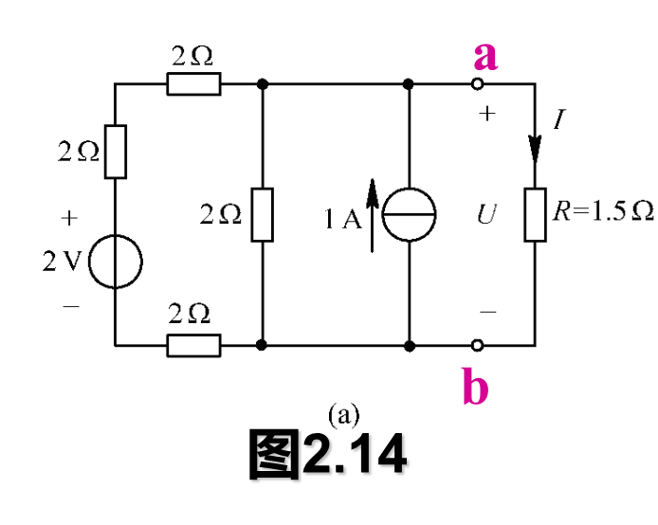
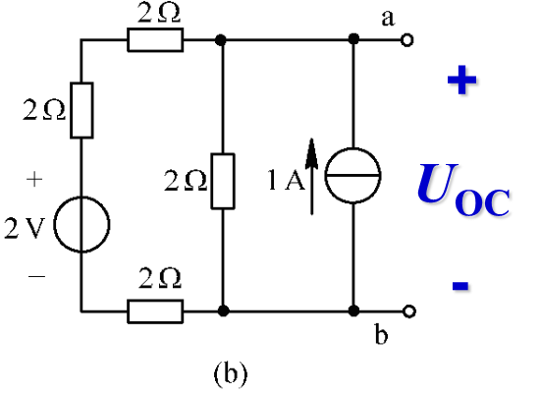
2.2 线性电路的基本定理
例题
例2.7 用戴维南定理求图2.14(a)所示电路中的电流I和电压U。
解：
根据戴维南定理，将R支路之外的其余部分用U_{OC}和R₀等效替代。
求U_{OC}：
用叠加定理，可得：

Slide 53
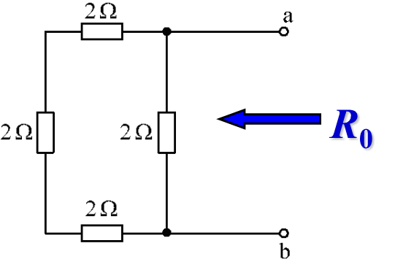
2.2 线性电路的基本定理
例题
例2.7 用戴维南定理求图2.14(a)所示电路中的电流I和电压U。
解：
求R₀：
将2个独立源变为0值，可得：

Slide 54
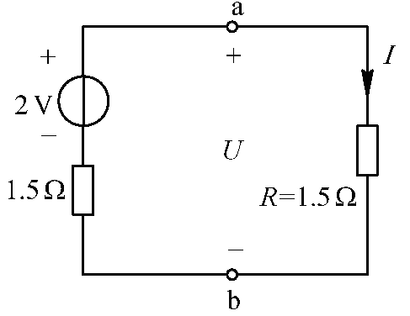
2.2 线性电路的基本定理
例题
例2.7 用戴维南定理求图2.14(a)所示电路中的电流I和电压U。
解：
根据所求的U_{OC}和R₀，做出戴维南等效电路，接入R支路，如下图所示：
所以，可求得：

Slide 55
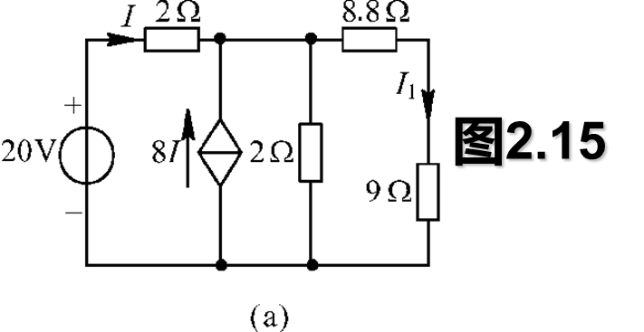
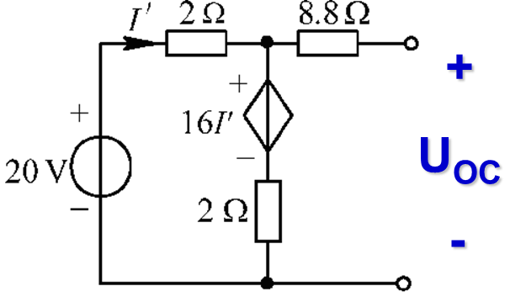
2.2 线性电路的基本定理
例题
例2.8 用戴维南定理求图2.15(a)所示电路中的电流I₁。
解：
将9Ω支路断开，并将CCCS换成CCVS，
求U_{OC}：
可得：

Slide 56
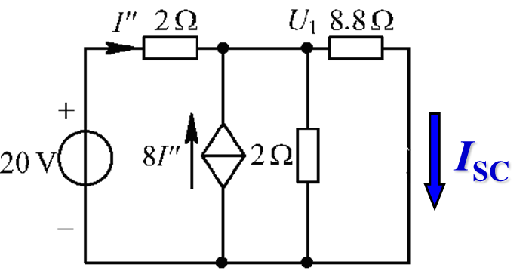
2.2 线性电路的基本定理
例题
例2.8 用戴维南定理求图2.15(a)所示电路中的电流I₁。
解：
求短路电流I_{SC}：
用节点电压法可得
由此可得：
所以：

Slide 57
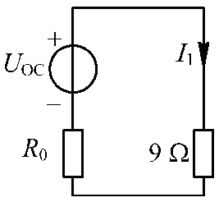
2.2 线性电路的基本定理
例题
例2.8 用戴维南定理求图2.15(a)所示电路中的电流I₁。
解：
戴维南等效电路，接上9Ω支路如下图：
所以：

